Slide 1






CHÀO MỪNG CÁC EM ĐẾN VỚI BÀI HỌC NGÀY HÔM NAY!

Slide 2




BÀI 23
Bài viết 2
VIẾT VỀ ĐỒ CHƠI HÌNH MỘT LOÀI CHIM

Slide 3

Dựa vào những điều đã quan sát và trao đổi với bạn ở tiết học trước , hãy viết 4 – 5 câu về đồ vật, đồ chơi hình một loài chim (hoặc tranh ảnh loài chim) em yêu thích. Trang trí đoạn viết bằng tranh em vẽ hoặc cắt dán.

Slide 4
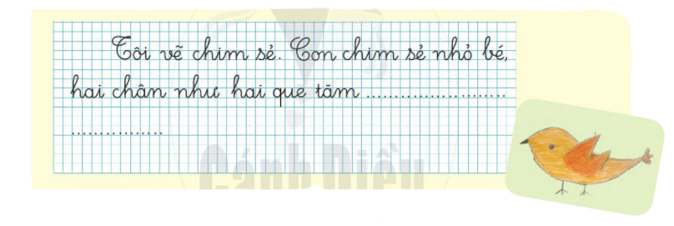

Slide 5
CHÚ Ý
Nhớ đặt tên cho đoạn văn, trang trí đoạn văn bằng tranh, ảnh đồ chơi em sưu tầm, cắt dán hoặc tự vẽ ở nhà hoặc vẽ trong tiết.

Slide 6



THỰC HÀNH VIẾT VỞ

Slide 7
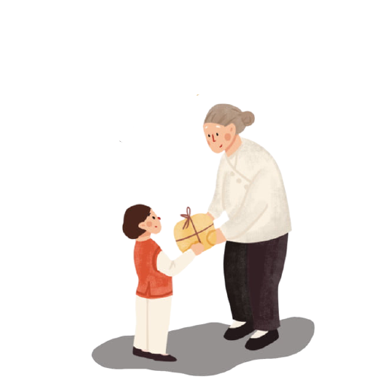
VÍ DỤ
Chú vẹt đồ chơi là món quà mà bà ngoại đã tặng em nhân dịp sinh nhật 5 tuổi. Chú có chiếc mỏ màu vàng, bộ lông xanh pha lẫn vàng và đôi mắt đen láy. Chú vẹt được làm bằng nhựa, phần đuôi có một sợ dây cót, chỉ cần rút sợi dây đó là nó chập chững bước đi rất ngộ nghĩnh. Em rất thích món quà này của bà.

Slide 8


CHIA SẺ TRƯỚC LỚP

Slide 9


BÌNH CHỌN

Slide 10


CỦNG CỐ, DẶN DÒ

Slide 11
HẸN GẶP LẠI CÁC EM
TRONG BÀI HỌC SAU!

